Slide 1

BANK
April , 27 2023
ĐỀ TÀI 17: XÂY DỰNG PHẦN MỀM QUẢN LÝ NGÂN HÀNG
NHÓM 3

Slide 2



CÁC THÀNH VIÊN NHÓM
NGUYỄN XUÂN MẠNH
NGUYỄN VĂN HẢI
ĐINH VĂN DUY
MSV: 20210794
MSV: 20210864
MSV: 20210844

Slide 3

TỔNG QUAN
1
CHƯƠNG 1: GIỚI THIỆU VỀ ĐỀ TÀI
Giới thiệu đề tài
Kế hoạch làm đề tài
Các công nghệ sử dụng
2
CHƯƠNG 2: MÔ HÌNH HỆ THÔNG
Cách chức năng của hệ thông.
Các giao diện có trong hệ thống.
Mô hình lớp.
Mô hình cơ sở dữ liệu
Các tiện ích.
3
CHƯƠNG 3: PHÁT TRIỂN HỆ THỐNG
Lớp GUI
Lớp BUS
Lớp DAL

Slide 4

1
GIỚI THIỆU VỀ ĐỀ TÀI

Slide 5
GIỚI THIỆU ĐỀ TÀI
Phần mềm quản lý ngân hàng giúp ngân hàng cải thiện hiệu quả và chất lượng dịch vụ, đồng thời giảm rủi ro và chi phí. Phần mềm này sẽ được tích hợp tất cả các chức năng bao gồm đăng nhập, đăng ký, giao dịch, gửi tiết kiệm, quản lý khách hàng và báo cáo thống kê giao dịch. Phần mềm được thiết kế với giao diện đẹp mắt và tính năng an toàn cao để đảm bảo thông tin tài khoản luôn được bảo vệ.

Slide 6
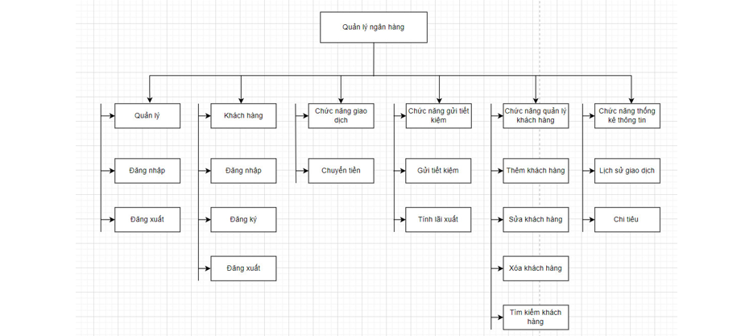
2. KẾ HOẠCH LÀM ĐỀ TÀI
Mô hình phân giã chức năng

Slide 7
2. KẾ HOẠCH LÀM ĐỀ TÀI
Nghiên cứu và thu thập thông tin về các tính năng và yêu cầu của phần mềm quản lý ngân hàng, từ đó xác định các chức năng cần có trong phần mềm.
Thiết kế kiến trúc tổng thể của phần mềm, bao gồm cấu trúc cơ sở dữ liệu, giao diện người dùng và các chức năng chính.
Sau khi xác định những việc cần làm thì phân chia công việc cho các thành viên trong nhóm.

Slide 8
3. CÁC CÔNG NGHỆ SỬ DỤNG
Ngôn ngữ lập trình C#.
Hệ quản trị cơ sở dữ liệu SQL Server.
Thư viện .NET Framework (ADO.NET) sử dụng để kết nối với cơ sở dữ liệu SQL Server.
Windows Form sử dụng để phát triển các ứng dụng Windows Form trên nền tảng Microsoft .NET.

Slide 9

2
MÔ HÌNH HỆ THỐNG

Slide 10

2.1: CÁC CHỨC NĂNG CỦA HỆ THỐNG.
Chức năng quản lý tài khoản.
Chức năng giao dịch.
Chức năng xem lịch giao dịch
Chức năng tiết kiệm.
Chức năng quản lý khách hàng.
Chức năng thống kê.

Slide 11
2.2: CÁC GIAO DIỆN CÓ TRONG HỆ THỐNG.
Form đăng ký.
Form đăng nhập.
Form quên mật khẩu.
Form trang chủ.
Form giao dịch.
Form tiết kiệm.
Form lịch sử giao dịch.
Form báo cáo.
Form quản lý khách hàng.

Slide 12
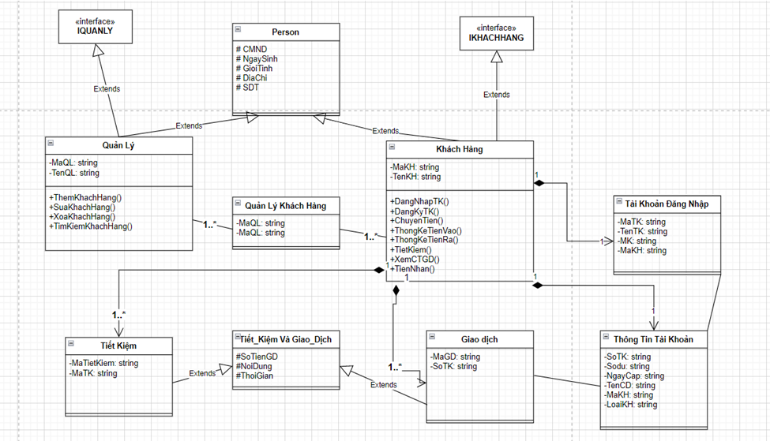
2.3: MÔ HÌNH LỚP.

Slide 13
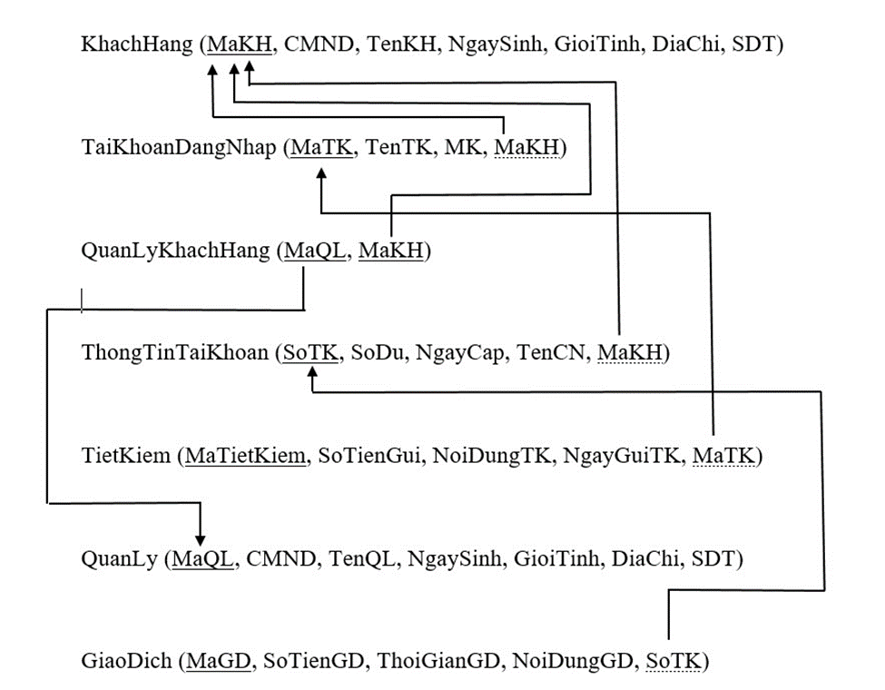
2.4: MÔ HÌNH CƠ SỞ DỮ LIỆU
Lược đồ cơ sở dữ liệu:

Slide 14
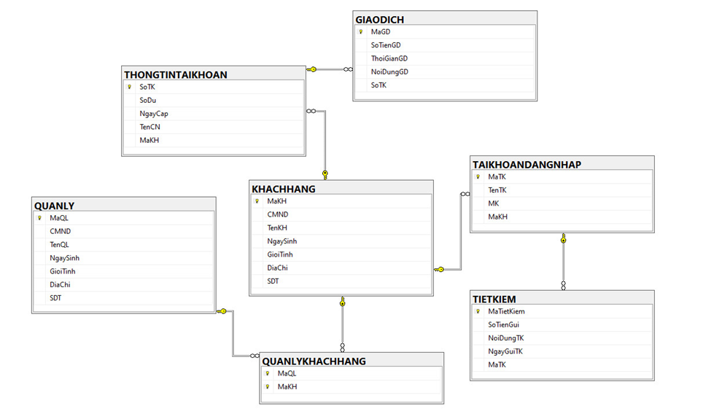
2.4: MÔ HÌNH CƠ SỞ DỮ LIỆU
Mô hình cơ sở dữ liệu quan hệ:

Slide 15
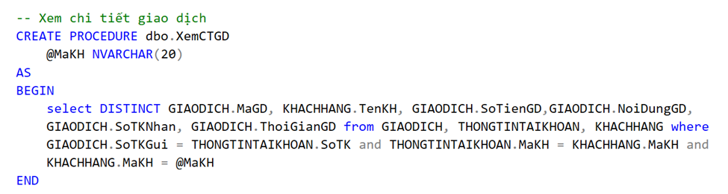
2.4: MÔ HÌNH CƠ SỞ DỮ LIỆU
Các Stored Procedured:
...

Slide 16
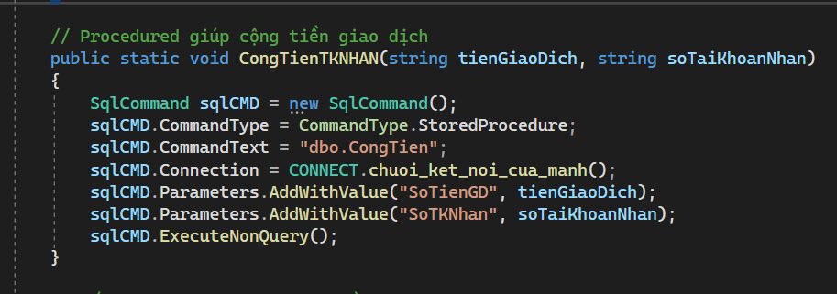
2.5 CÁC TIỆN ÍCH
Các phương thức của lớp:
...

Slide 17

3
PHÁT TRIỂN HỆ THỐNG

Slide 18
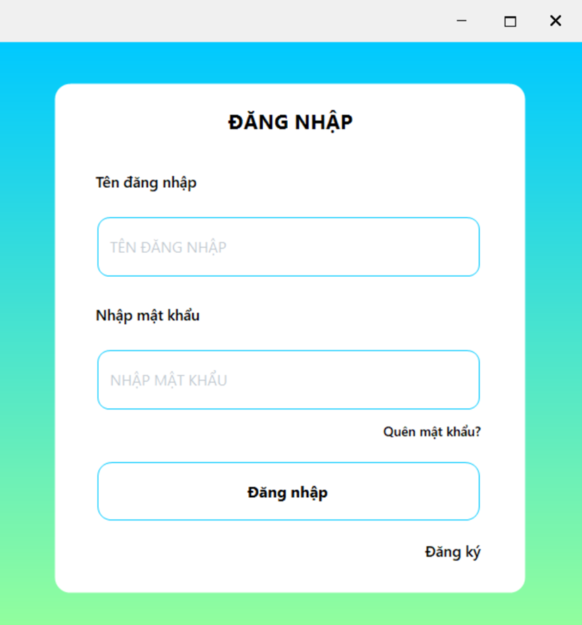
LỚP GUI
Form đăng nhập

Slide 19
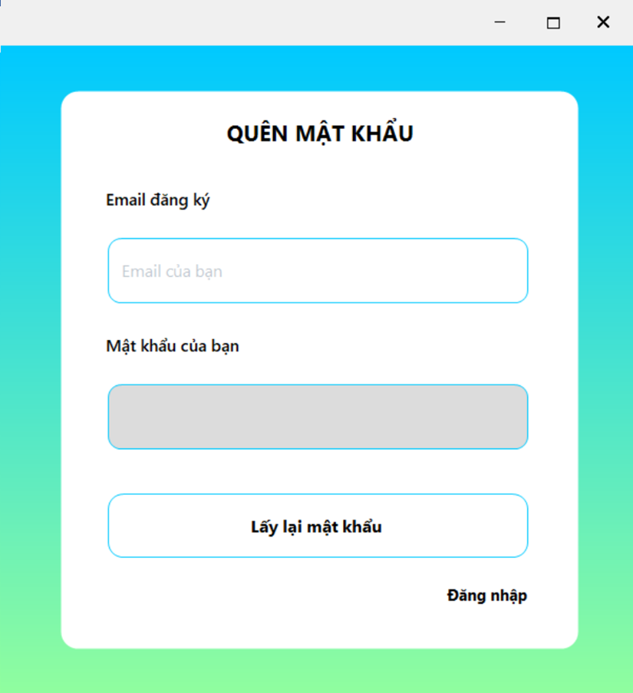
LỚP GUI
Form quên mật khẩu

Slide 20
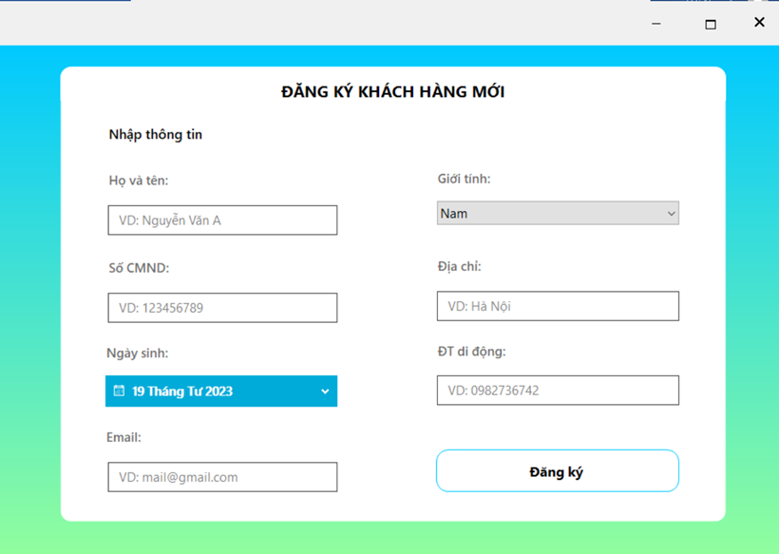
LỚP GUI
Form đăng ký

Slide 21
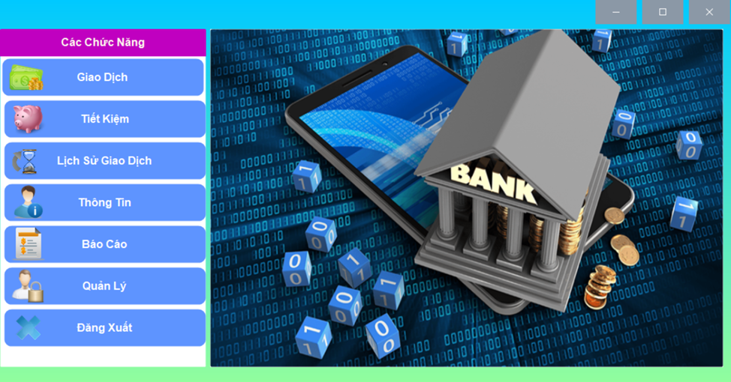
LỚP GUI
Form trang chủ

Slide 22
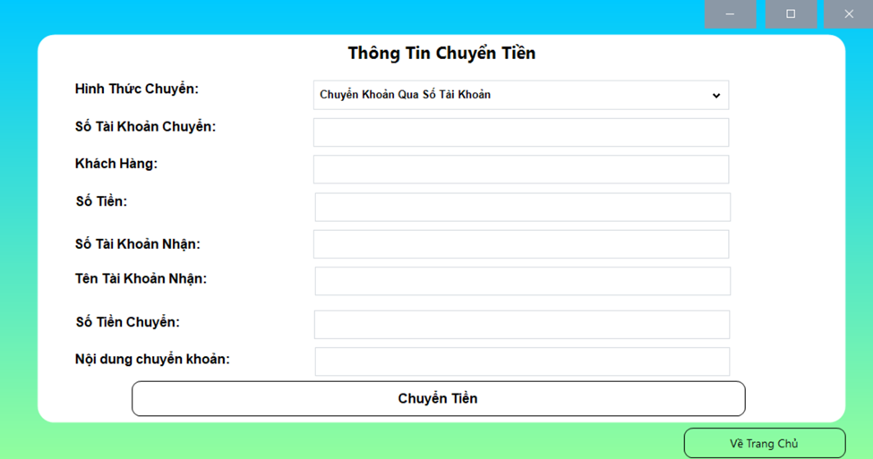
LỚP GUI
Form giao dịch

Slide 23
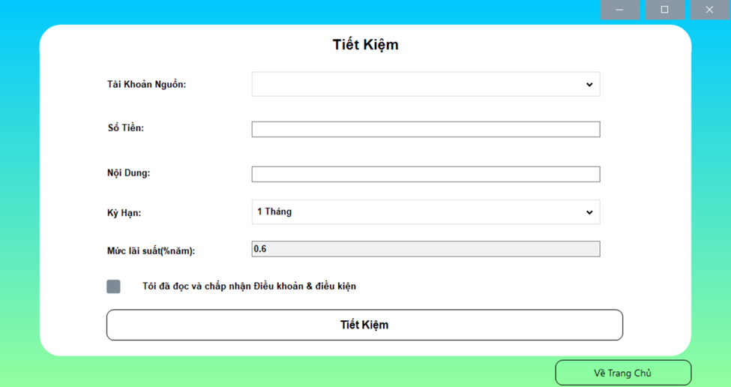
LỚP GUI
Form tiết kiệm

Slide 24
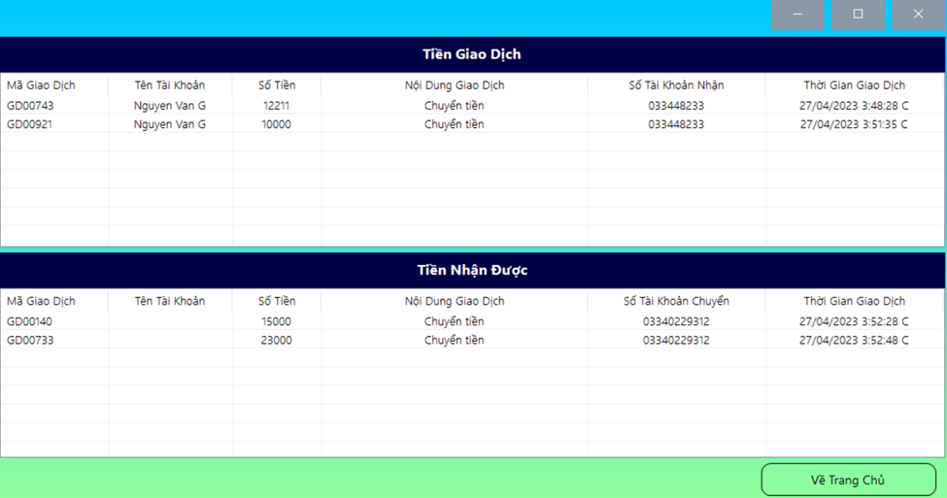
LỚP GUI
Form xem lịch sử giao dịch

Slide 25
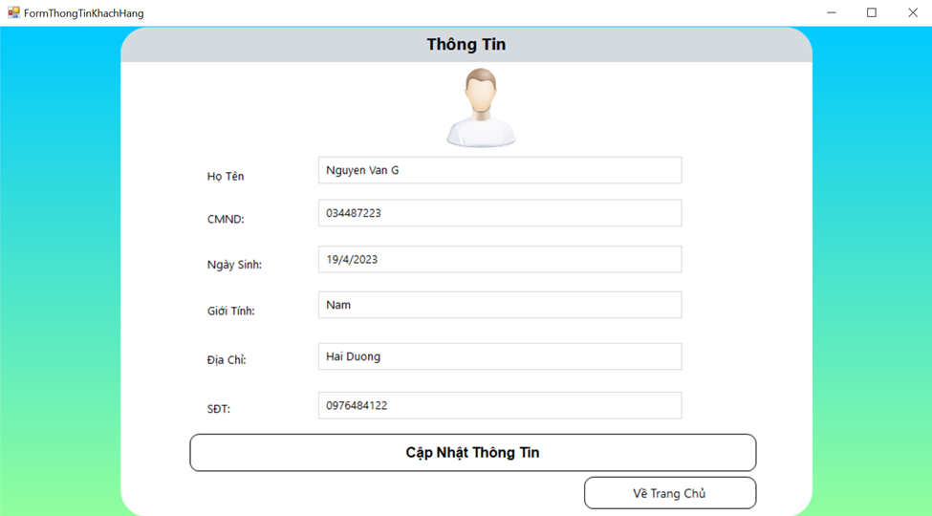
LỚP GUI
Form xem thông tin khách hàng

Slide 26
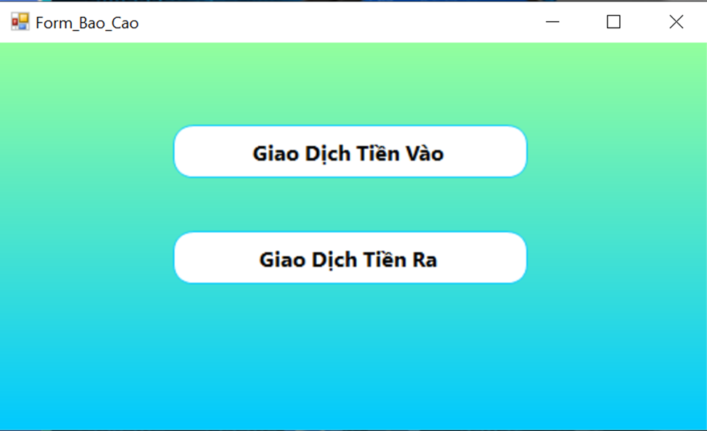
LỚP GUI
Form báo cáo

Slide 27
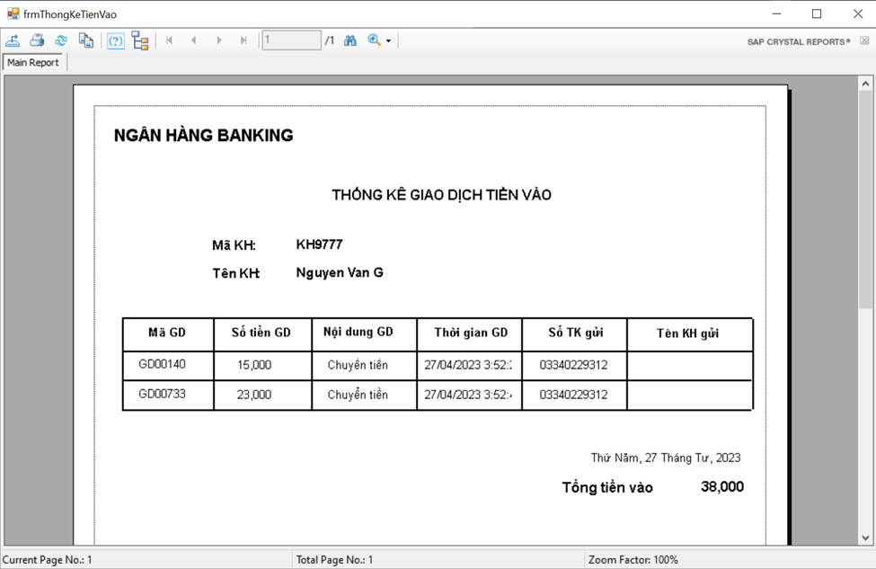
LỚP GUI
Form báo cáo thống kê tiền vào

Slide 28
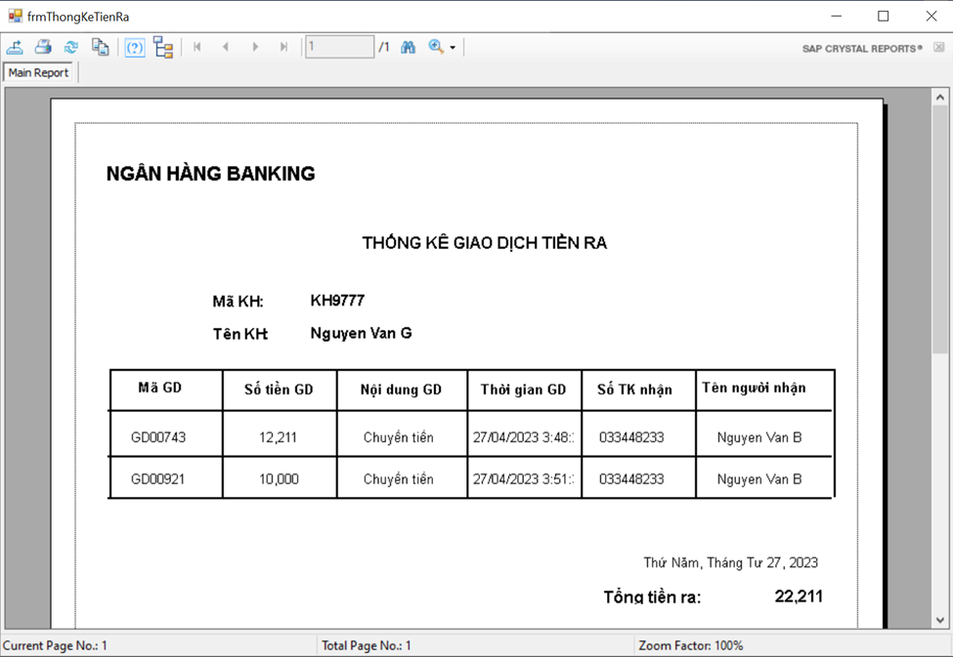
LỚP GUI
Form báo cáo thống kê tiền ra

Slide 29
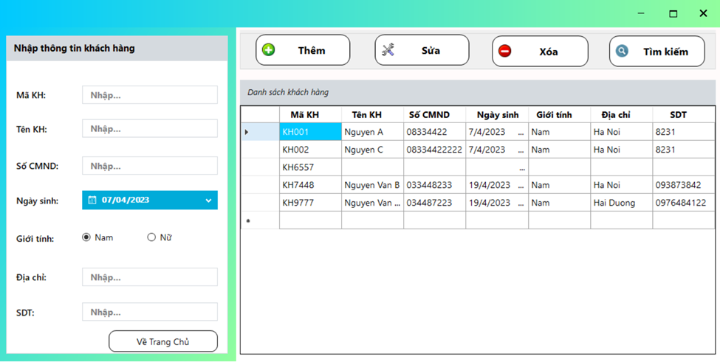
LỚP GUI
Form quản lý khách hàng

Slide 30
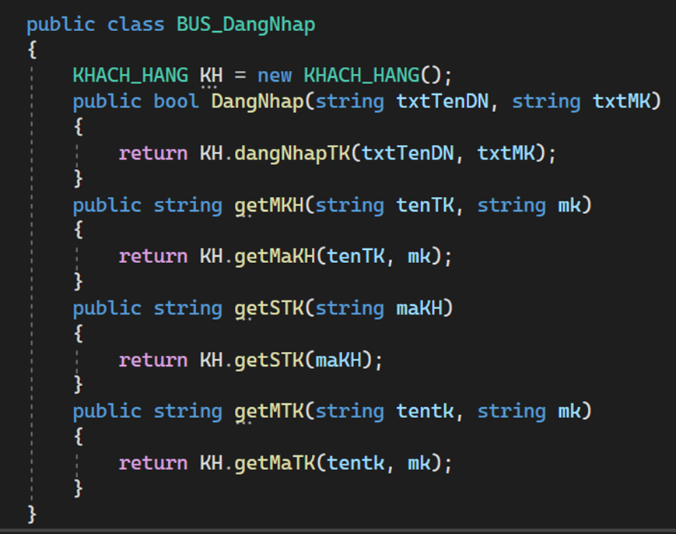
2. LỚP BUS
Một vài class nghiệp vụ
Class BUS_DangNhap

Slide 31
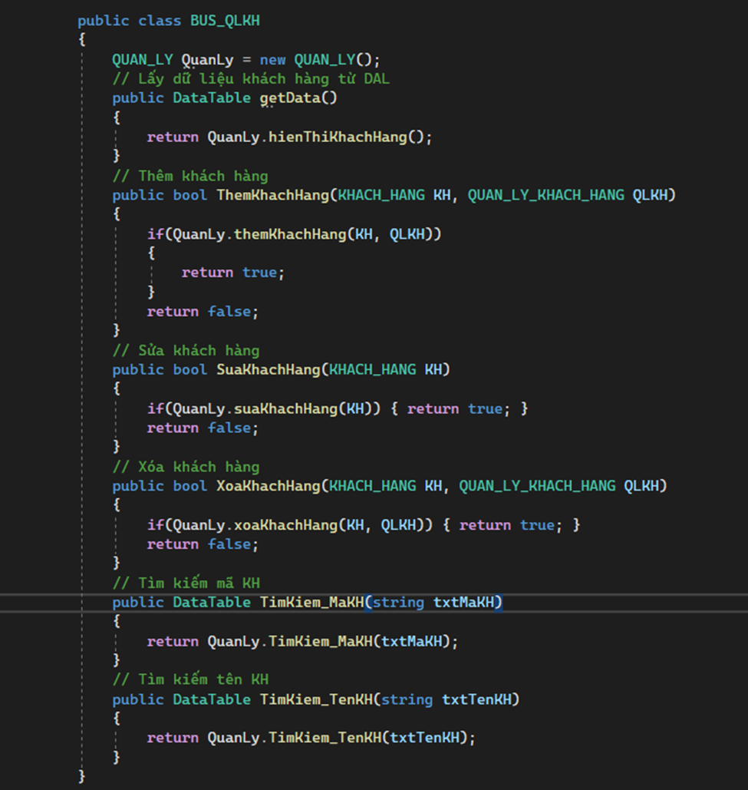
2. LỚP BUS
Một vài class nghiệp vụ
Class BUS_QLKH

Slide 32
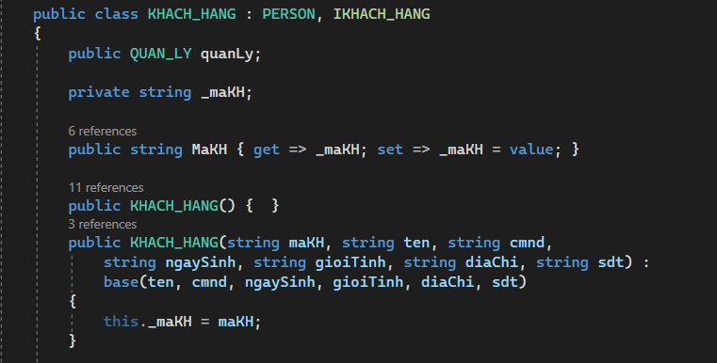
3. LỚP DAL
Một vài lớp thực thể
Class KHACH_HANG

Slide 33
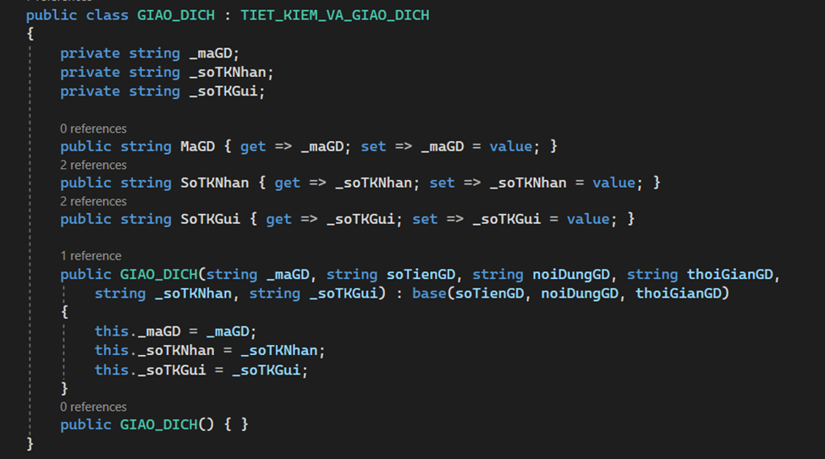
3. LỚP DAL
Class GIAO_DICH

Slide 34
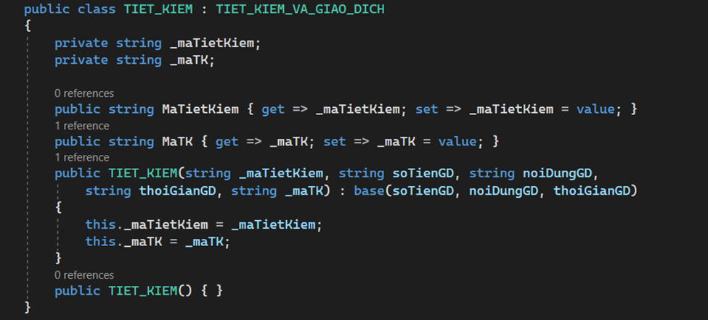
3. LỚP DAL
Class TIET_KIEM

Slide 35









Hẹn gặp lại
vào lần tới
Yêu và nhớ các bạn rất nhiều

